Slide 1
Gemilerde Taşınan Zararlı Sıvı Atıklar
Dökme halde zehirli sıvı maddeleri taşıyan tüm gemiler tonaj sınırlaması olmaksızın MARPOL Ek-II kurallarına tabidir. Bu ek dökme halde taşınan zehirli, kimyasal sıvı maddelerin kaza veya işletme nedenleri ile deniz ortamına karışmasının önlenmesi için geliştirilmiş kuralları içerir.
Burada bahsedilen zehirli sıvılar, kimyasallardır. Bunları taşıyan gemilerde kimyasal tankerlerdir. Bu gemiler yük tahliye edildikten sonra yük tanklarına balast (safra) alırlar. Alınan balast suyu zehirli sıvılar ile kirlenir. Bu neden ile bu gemilerin hem tank yıkama suları hem de balastları zehirli sıvılar ile kirlenir. Bu suların basılması da MARPOL Ek-II’de belirtilen özel kurallara tabidir.

Slide 2
Tehlikeli sıvı maddeler oluşturdukları tehlikenin derecesine göre 4 kategoride düzenlenmiştir.
Tehlikeli sıvı dökme kimyasallarla ilgili temel düzenleme, bu maddelerin her türlü artıklarının limanlardaki atık alım tesislerine verilmesidir.
Gemiler zehirli sıvıları belirli şartlar dahilinde özel alanlar dışında (Baltık Denizi, Karadeniz ve Antartika) 25 m den daha derin ve karadan 12 mil açıkta, kuvvetle yürütülen gemiler tarafından 7 knots, diğerleri için 4 knots sürat ile seyir halinde basılabilecektir.

Slide 3
PAKETLENMİŞ HALDE TAŞINAN ZARARLI MADDELERDEN KİRLİLİĞİN ÖNLENMESİ
Paketlenmiş halde zararlı madde taşınan gemiler MARPOL Ek-III kurallarına tabidir. Bir tonaj sınırlaması olmamakla birlikte geminin kendi ihtiyaçları için gemide bulundurulanlar buna dahil sayılmamıştır. Yine kural gereğince paketlenmiş halde taşınan zararlı maddelerin gemiye yüklenmesi veya boşaltılmasından en az 24 saat önce liman yetkilisine bildirilmek zorunludur. Burada bahsedilen zararlı maddeler IMDG (International Marine Dangerous Goods) kodunda belirtilen zararlı maddelerdir.

Slide 4
Sınıf 1: Patlayıcılar
Sınıf 2: Yanıcı gazlar
Sınıf 3:Yanıcı sıvılar
Sınıf 4:Yanıcı katılar
Sınıf 5: Oksitleyici maddeler ve organik peroksitler
Sınıf 6: Toksik ve mikrop bulaştırıcı maddeler
Sınıf 7: Radyoaktif maddeler
Sınıf 8: Korozif (aşındırıcı) maddeler
Sınıf 9: Diğer tehlikeli maddeler
Parçalanma durumu hariç paketlenmiş zararlı yüklerden kaynaklanan kirlilik ancak geminin batması veya yükleme-boşaltma işlemleri sırasında denize düşmesi ile olabilir.

Slide 5
Dökme yüklerden kaynaklanan kirlilikler genelde aşağıdaki durumlarda meydana gelmektedir.
Yükleme sırasında yükün denize dökülmesi
Ambar artıklarının ve yıkama sularının denize atılması
Özellikle denize atılmak üzere ihraç edilen atıklar
Yükün denize düşmesi veya atılması

Slide 6
Balast Suları
Balast suyu geminin eğimi, meyli, su çekimi, dengesi geriliminin kontrolü amacıyla asılı maddeleriyle birlikte gemiye alınan suya denir.
Balast suyu yönetimi, balast suyu ve sedimanları içerisindeki zararlı sucul organizmaların ve patojenlerin temizlenmesi, boşaltımı veya alınmasının önlenmesi veya zararsız hale getirilmesi amacıyla tek başına veya birleşik olarak yapılan mekanik, fiziksel, kimyasal ve biyolojik işlemler anlamına gelir.
Zararlı sucul organizma veya patojenler nehir ağızları dahil denize veya tatlı su kaynağına karıştığında çevreye, insan sağlığına ve denizel kaynaklara zarar verebilecek, biyolojik çeşitliliği bozabilecek veya bu alanların farklı amaçlar için kullanımına engel olabilecek, sucul organizmalar veya patojenler anlamına gelir.
Sediman, bir gemideki balast suyunun dibine çöken malzeme anlamına gelir.

Slide 7
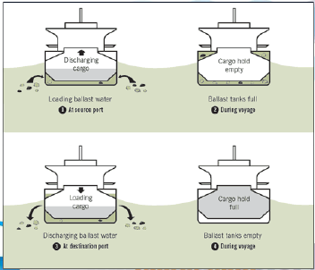

Slide 8
Balast Suyu Değişimi
200 mil açıkta 200 m derinlikte
50 mil açıkta 200 m derinlikte
Liman Devleti tarafından belirlenmiş alanlarda
Geminin rotasını değiştirmeden ve bekletmeden
Balast Suyu Arıtımı Performans Standardı
50 μm (mikron metre) den büyük veya eşit 10 organizma/m³
50 μm (mikron metre) den küçük ve 10μm den büyük veya eşit 10 organizma/ml ​

Slide 10
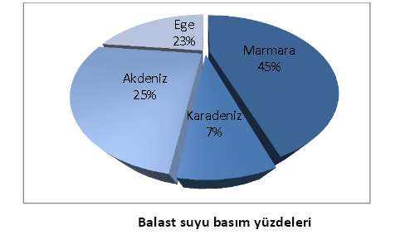

Slide 11
Evsel Nitelikli Atıksular Sular
Gemi personelinin yaşamlarını idame ettirmeleri için kullandıkları mutfak, tuvalet, banyo suları gibi sulardır. Bu sulardan, yüksek miktarda organik madde, azot, fosfor, koliform ve askıda katı madde barındıran tuvalet suları siyah su olarak adlandırılırken, mutfak suları ise gri su olarak adlandırılır. Gri suların koliform ve diğer kirletici madde içeriği siyah suya oranla daha azdır. Azot ve fosfor gibi besin maddelerinin yoğun olduğu evsel atık suların, su sirkülasyonunun az olduğu sığ bölgelere basılması ötrifıkasyona sebep olur. Askıda katı madde ise dibe çökerek oradaki doğal yaşamı tehdit eder

Slide 12
Gemini tuvalet sularının atılması için;
Tüm tuvalet ve lavabo suları parçalayıcılardan geçirilerek pis su tankına toplanır
Atık sular çoğalınca kimyasal ve biyolojik arıtmadan geçirilir
Karadan 12 nm açığa çıkılır
En az 4 knots sürat ile denize basılır

Slide 13
Gemi Kaynaklı Katı Atıklar
Gemi kaynaklı katı atıklar “Gemilerden Atık Alınması ve Atıkların Kontrolü Yönetmeliği” gereğince 6 kategoride alınmaktadır.
Plastik
Yüzer; istif gereçleri, kaplama veya ambalaj malzemeleri
Öğütülmüş; kağıt ürünleri, paçavralar, cam, metal, şişeler, çanak-çömlek vb.
Kağıt ürünleri, paçavralar, cam, metal, şişeler, çanak-çömlek vb.
Gıda atıkları
Ağır metal atıkları veya zehirli plastik mamullerinden oluşanlar hariç olmak üzere fırın külü

Slide 14
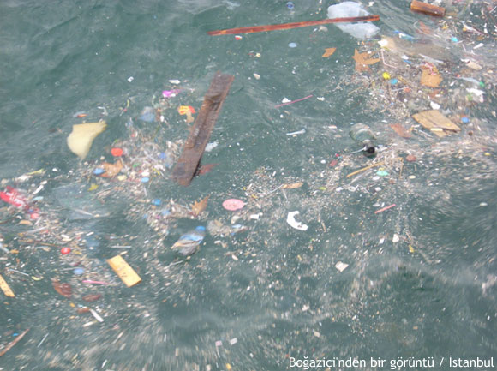

Slide 15
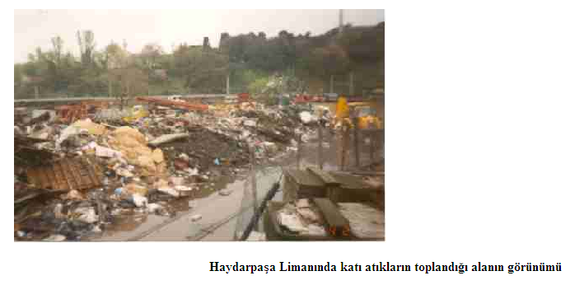

Slide 16
Gemi Kaynaklı Deniz Kirliliğinin Önlenmesine Yönelik Olarak Gemilerde Yapılan Uygulamalar
Gemiler bazen atıksularını denize basmak durumunda kalabilirler. Bu işlemin uluslar arası kurallara göre yapılması denizlerin kirlenmesini ve kirliliğin etkilerinin azaltılmasında önemli derecede etkili olmaktadır. Bu amaçla yağlı su ayırma cihazı (seperatör), geminin her türlü makine ve pompalarından gelen yağlı suyun, yağ ve suyunu ayırmak üzere kullanılır. Bu alet gemilere tonajlarına göre yerleştirilmektedir.
Yağlı su ayırma cihazında yağlı su önce bir kaba çamur tutucudan geçer. Buradan santrifüjün yapıldığı bölmeye gider. Burada helezonik dişlilerin etkisiyle su ve yağın ayrılması sağlanır. Çıkışta yağ bir kontrole tabi tutularak, kirli yağ tankına verilir. Ayrılmış su ise kontrol edilerek denize basılır.
Balast suyu arıtımı
- Mekanik; Filtreleme, Siklon ile Ayırma, Koagülasyon/Yüzdürme
- Fiziksel; Fiziksel Kavitasyon, Ultrasonik Isıyla ve UV Arıtım, Oksijensizleştirme
- Kimyasal; Dezenfeksiyon, Biyosidler, Elektro Klorlama

Slide 17
Evsel Nitelikli Atıksular İçin Yapılan İşlemler
MARPOL Sözleşmesinin IV. Ek'ine göre gemilerin, çeşitli işlemlerden geçirilerek evsel nitelikteki atık suların denize deşarjında en yakın sahilden 4 mil, hiçbir arıtma işlemine tabi tutulmamış evsel nitelikteki atık sularını ise en yakın sahilden 12 mil uzaklıkta deşarj etmesi konusunda zorunluluklar getirilmiştir. Ayrıca Sözleşmenin aynı ekinde evsel nitelikteki atık sular için gemi içinde kullanılacak arıtma sistemleri kriterlerle belirlenmiştir.

Slide 18
Vakumlu Tuvalet Sistemi
Vakumlu tuvalet sistemi, son yıllarda özellikle yolcu gemilerinde kullanılmaya başlanmıştır. Bu sistem sayesinde bekletme tankının hacmi küçültülebilir. Gemilerde kullanılan tuvaletler özel imalatlar olup, küçük çaplı borularla bekletme tankına bağlanmıştır. Bu sistemde 1/2 atmosferik bir vakum oluşturulmaktadır. Bu sistemdeki tuvaletlerde kullanılan su, normal sistemlerin %20-25'i kadardır. Bu sistemin kullanımının yaygınlaşmasıyla evsel nitelikli atık suyun neden olduğu deniz kirlenmesinde önemli ölçüde azalma sağlanmaktadır.

Slide 19
Biyolojik Filtrasyon Yöntemi
Bu sistem, 200 gross ton'dan büyük olan yolcu gemileri için kullanılabilir. Sistemin çalışmasında, öncelikle evsel nitelikli atık sular biyofiltre tankına girer, ızgarada sistemin çalışmasını engelleyecek kadar büyük olan parçalar tutulur. Tankın dibinde havalandırma boruları bulunmaktadır ve bunlar sürekli hava üfler. Bu havalandırma atık su sirkülasyonuna ve katı maddelerin parçalanmasına sebep olur. Havalandırma sırasında organik maddeler oksidasyona uğrar ve bu okside organik maddeler biyofilm tabakası olarak bölmeyi kaplar. Organik maddelerden arınan su, klor ile temizlenir ve denize deşarj edilir.

Slide 20
Mekanik Kimyasal Geri Dönüşlü Sistem
Atık su içerisindeki organik maddeler çökebilecek hale getirilmek için kimyasal madde ilavesiyle çöktürme tanklarında çöktürülürler. Üst kısımdaki kısmen temizlenmiş duru faz geminin tuvaletlerinde tekrar tuvalet yıkama suyu olarak kullanılmak üzere pompalanır (Şekil 10). Fazla atık su denize deşarj edilir.
Sistemde meydana gelen çamur;
Limanlarda depolanır
Açık denizde denize deşarj edilir
Sahildeki en yakın tasfiye tesisine verilir.

Slide 21
Elektromekanik Arıtma Sistemi
Çökelen katı maddeler yakma tesisine gönderilir. Sıvı maddeler ise bir elektro koagülant tankında işleme tabi tutulur ve arıtılır. Demir plakalar arasından geçen sıvı içinde demir hidroksit oluşur ve bu froglar çökerler. Çöken bu çamurda yakma kısmına gönderilir. Çıkış suyu ise klor, ozon veya ültraviyole ışınlarla dezenfekte edilir. Bu sistem çok az yer kaplar, fakat pahalıdır.
Elektrokimyasal Arıtma Sistemi
Bu sistem elektromekanik sisteme benzer. Çökelme sodyum aluminat yardımıyla sağlanır.

Slide 22
Buharlaştırma ve Yakma Sistemleri
Bu sistemde atık su bir pompa vasıtası ile buharlaştırıcıya gönderilir ve buharlaştırılır. Buharlaşan sudan geriye kalan atıklar ise sahilde deniz dibine verilmek üzere depolanır ya da yakma işlemine tabi tutulur. Bu sistem de pahalı bir sistem ve koku problemi olduğu için nadiren kullanılır. Yakma işleminde gaz veya elektrik kullanılır, dolayısıyla pahalı bir olaydır. Gemideki her bir tuvalet için yapılacak yıllık masraf 300 $’dır. Gerek buharlaştırma gerekse yakma işleminde biriken katı maddenin gemiden uzaklaştırılması gerekir.
Bekletme Sistemleri
Bu sistemde atıklar denize atılmaz, limana getirilmek üzere bekletilir. Bu tankların hesabında kişi başına günde 25 galonluk (100 L) bir hacim esas alınır. Hesaplanan hacmi %25 artırmak uygundur. Anaerobik durumların oluşmaması için havalandırma yapmak faydalıdır. Aksi takdirde anaerobik şartlar oluşur. Metan gibi patlayıcı gaz birikir

